Slide 1
数据挖掘算法原理及实现
第3章 关联规则挖掘

Slide 2
3.1基本概念
关联规则挖掘用来发现大量数据中项集之间有趣的关联联系。如果两项或多项属性之间存在关联，那么其中一项的属性就可以依据其他属性值进行预测，关联规则挖掘是数据挖掘中的一个重要课题，最近几年已被业界深入研究和广泛应用。
关联规则研究有助于发现交易数据库中不同商品（项）之间的联系，找出顾客购买行为模式，如购买了某一商品对购买其他商品的影响。分析结果可以应用于商品货架布局、货存安排以及根据购买模式对用户进行分类。

Slide 3
关联规则挖掘问题可以分为两个子问题：
第一步是找出事务数据库中所有大于等于用户指定的最小支持度的数据项集；
第二步是利用频繁项集生成所需要的关联规则，根据用户设定的最小置信度进行取舍，最后得到强关联规则。
识别或发现所有频繁项目集是关联规则发现算法的核心，关联规则的基本描述如下：

Slide 4
1.项与项集
2.事务

Slide 5
3.项集的频数（支持度计数）
4.关联规则
5.关联规则的支持度（support）

Slide 6
6.关联规则的置信度（confidence）
7.最小支持度与最小置信度

Slide 7
8.强关联规则

Slide 8
9.频繁项集
10.项目集空间理论

Slide 9
3.2关联规则挖掘算法-Apriori算法原理
最著名的关联规则发现方法是R. Agrawal提出的Apriori算法。
1、Apriori算法基本思想

Slide 10
频繁 1-项集的集合
有哪些单一商品频繁出现在交易记录里？
频繁 2-项集的集合
有哪些两件商品的组合频繁出现在交易记录里？
。。。。。
。。。。。
频繁 k-1-项集的集合
有哪些k-1件商品的组合频繁出现在交易记录里？
频繁 k-项集的集合
有哪些k件商品的组合频繁出现在交易记录里？

Slide 11
2、Apriori算法产生频繁项集的过程
产生频繁项集的过程主要分为连接和剪枝两步，如下所示。

Slide 12
1
2
...
...
k-3
k-2
1
2
...
k-3
k-2
1
2
k-3
k-2
共k-2项
频繁K-1项集的集合（即L_{k-1}）
由连接生成的集合C_{k}
频繁K项集的集合一定是C_{k}
的子集，思考为什么？
连接

Slide 13
由连接生成的集合C_{k}
C_{k}
频繁 k-项集
支持度验证
剪枝

Slide 14
3、Apriori算法的主要步骤
（1）扫描全部数据，产生候选1-项集的集合C₁；
（2）根据最小支持度，由候选1-项集的集合C₁产生频繁1-项集的集合L₁；
（3）对k>1，重复执行步骤（4）、（5）、（6）；
（4）由L_{k}执行连接和剪枝操作，产生候选（k+l）-项集的集合C_{k+1}；
（5）根据最小支持度，由候选（k+l）-项集的集合C_{k+1}，产生频繁（k+1）-项集的集合L_{k+1}；
（6）若L≠Φ，则k=k+1，跳往步骤（4）；否则，跳往步骤（7）；
（7）根据最小置信度，由频繁项集产生强关联规则，结束。

Slide 15
4、Apriori算法描述
输入：数据库D，最小支持度阀值min_ sup
输出：D中的频繁集L

Slide 17
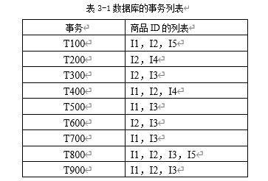
3.3 Apriori算法实例分析
【例3-1】表3-1是一个数据库的事务列表，在数据库中有9笔交易，即|D|=9。每笔交易都用唯一的标识符TID作标记，交易中的项按字典序存放，下面描述一下Apriori算法寻找D中频繁项集的过程。
设最小支持度计数为2，即min_ sup=2，利用Apriori算法产生候选项集及频繁项集的过程如下所示。

Slide 18
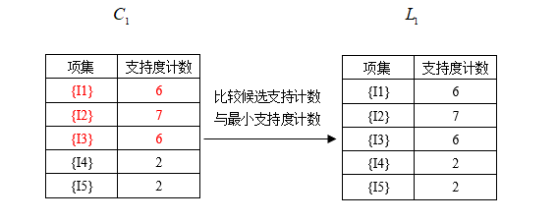
1、第一次扫描
扫描数据库D获得每个候选项的计数：
由于最小事务支持数为二，没有删除任何项目，可以确定频繁1-项集的集合L₁，它由具有最小支持度的候选1-项集组成。

Slide 19
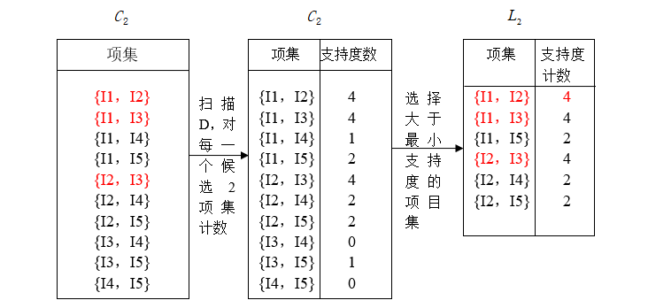
2、第二次扫描
为了发现频繁2-项集的集合L₂，算法使用L₁∞L₁产生候选2-项集的集合C₂，在剪枝步没有候选从C₂中删除，因为这些候选的每个子集也是频繁的。

Slide 20
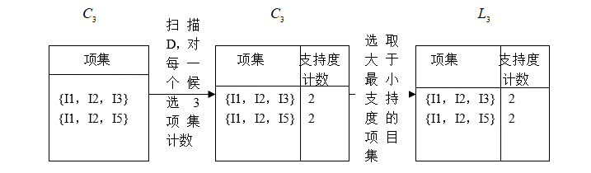
3、第三次扫描
L₂∞L₂产生候选3-项集的集合C₃。

Slide 21
候选3项集C₃的产生详细地列表如下：
(1) 连接C₃=L₂∞L₂ ={{I1，I2}，{I1，I3}，{I1，I5}，{I2，I3}，{I2，I4}，{I2，I5}} ∞{{I1，I2}，{I1，I3}，{I1，I5}，{I2，I3}，{I2，I4}，{I2，I5}}
={{I1，I2，I3}，{I1，I2，I5}，{I1，I3，I5}，{I2，I3，I4}，{I2，I3， I5}，{I2，I4，I5}}

Slide 22
(2) 使用Apriori性质剪枝：频繁项集的所有非空子集也必须是频繁的。例{I1，I3，I5}的2-项子集是{I1，I3}，{I1，I5}和{I3，I5}， {I3，I5}不是L₂的元素，因而不是频繁的。因此从C₃中删除{I1，I3，I5}，因此剪枝C₃={{I1，I2，I3}，{I1，I2，I5}}。
{I1，I2，I3}，{I1，I2，I5}，
{I1，I3，I5}，{I2，I3，I4}，
{I2，I3， I5}，{I2，I4，I5}
候选

Slide 23
4、第四次扫描
算法使用L₃∞L₃产生候选4-项集的集合C₄。L₃∞L₃={{I1，I2，I3，I5}}，根据Apriori性质，因为它的子集{I2，I3，I5}不是频繁的，所以这个项集被删除。这样C₄= Φ，因此算法终止，找出了所有的频繁项集。

Slide 24
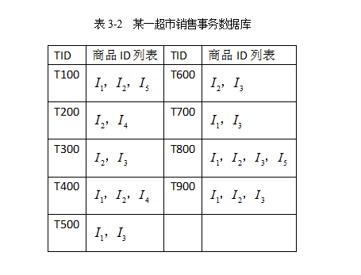
【例3-2】表3-2为某一超市销售事务数据库D，使用Apriori算法发现D中频繁项目集。

Slide 25
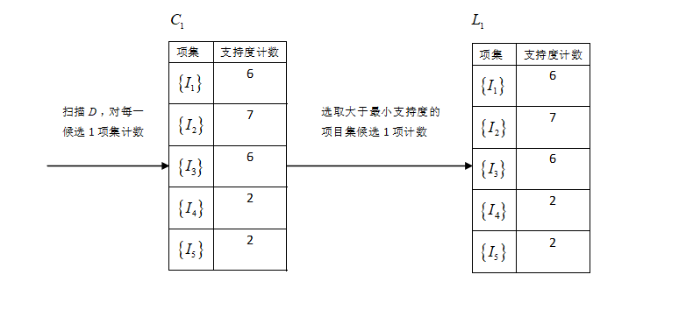

Slide 26
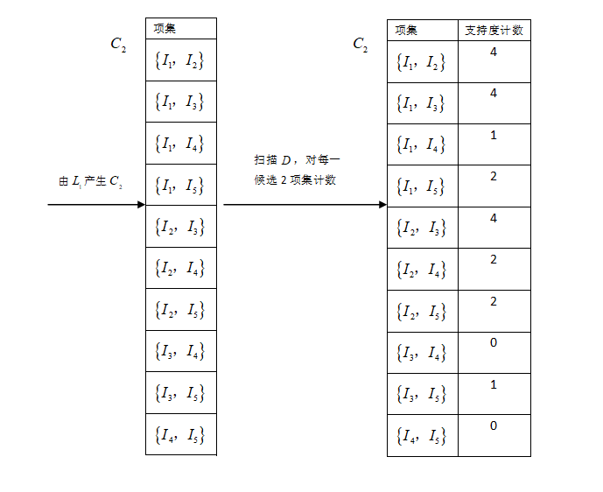

Slide 27
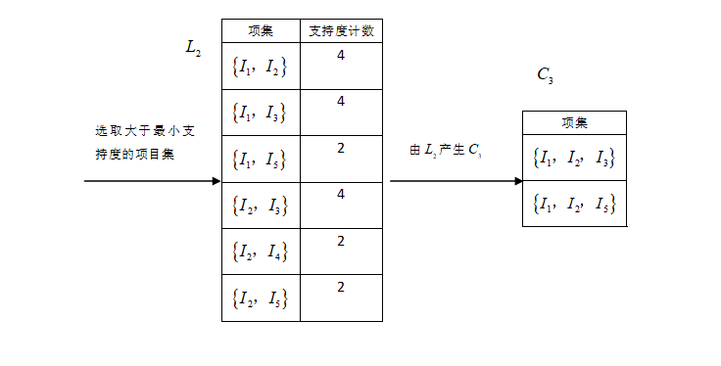
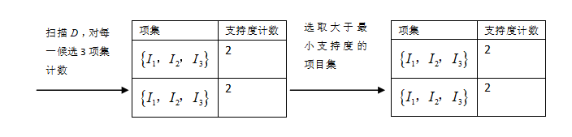

Slide 28
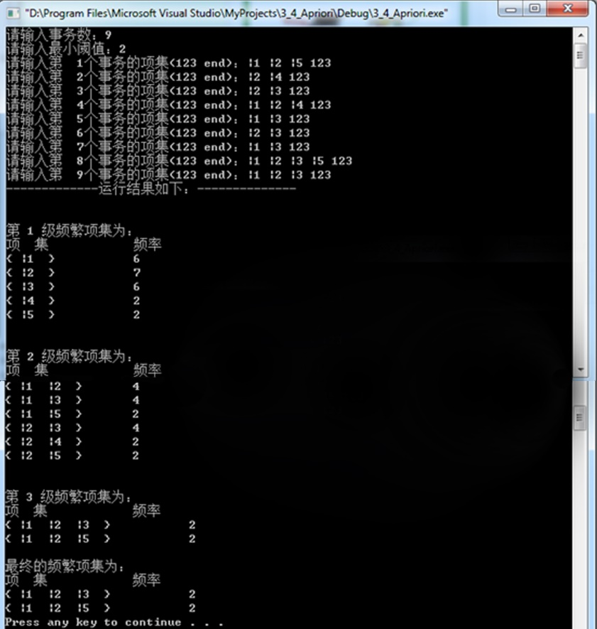
3.4 Apriori算法源程序分析
程序见书P35——P43
程序运行结果：

Slide 30
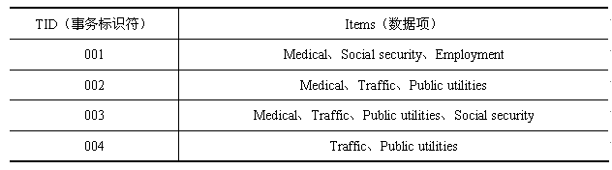

Slide 31
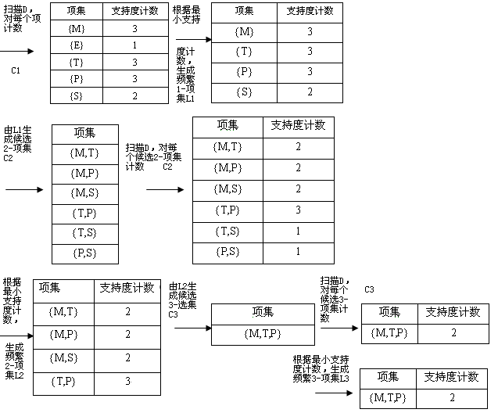

Slide 33
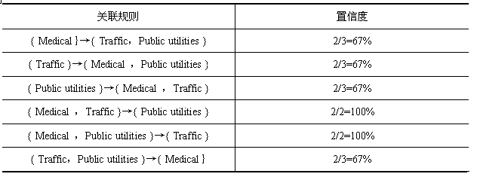
关联规则生成

Slide 34
3.5 Apriori算法特点及应用
3.5.1 Apriori算法的特点
Apriori算法是应用最广泛的关联规则挖掘算法，它有如下优点。

Slide 35
Apriori算法作为经典的频繁项目集生成算法,在数据挖掘中具有里程碑的作用,但是随着研究的深入,它的缺点也暴露出来,主要有以下几个缺点。

Slide 37
3.5.2 Apriori 算法的应用
Apriori 算法是应用最广泛的关联规则挖掘算法，通过对各种领域数据的关联性进行分析，挖掘成果在相关的决策制定过程中具有重要的参考价值。
Apriori算法广泛应用于商业中。例如，应用于消费市场价格分析中，它能够很快的求出各种产品之间的价格关系和它们之间的影响。通过数据挖掘，市场人员可以瞄准目标客户，采用个人股票行市、最新信息、特殊的市场推广活动或其他一些特殊的信息手段，从而极大地减少广告预算和增加收入。
Apriori算法应用于网络安全领域，比如入侵检测技术中。早期中大型的电脑系统中都收集审计信息来建立跟踪档案，这些审计跟踪的目的多是为了性能测试或计费，因此对攻击检测提供的有用信息比较少。它通过对模式的学习和训练可以发现网络用户的异常行为模式，采用作用度的Apriori算法削弱了Apriori算法的挖掘结果规则，是网络入侵检测系统可以快速的发现用户的行为模式，能够快速的锁定攻击者，提高了基于关联规则的入侵检测系统的检测性。

Slide 38
Apriori算法应用于高校管理中。随着高校贫困生人数的不断增加，学校管理部门资助工作难度也越加增大，数据挖掘算法可以帮助相关部分解决上述问题。例如，有的研究者将关联规则的Apriori算法应用到贫困助学体系中，并且针对经典Apriori挖掘算法存在的不足进行改进，先将事务数据库映射为一个布尔矩阵，用一种逐层递增的思想来动态的分配内存进行存储，再利用向量求"与"运算，寻找频繁项集。实验结果表明，这种改进后的Apriori算法在运行效率上有了很大的提升，挖掘出的规则也可以有效地辅助学校管理部门有针对性的开展贫困助学工作。

Slide 39
Apriori算法被广泛应用于移动通信领域。移动增值业务逐渐成为移动通信市场上最有活力、最具潜力、最受瞩目的业务。随着产业的复苏，越来越多的增值业务表现出强劲的发展势头，呈现出应用多元化、营销品牌化、管理集中化、合作纵深化的特点。针对这种趋势，在关联规则数据挖掘中广泛应用的Apriori算法被很多公司应用。例如，依托某电信运营商正在建设的增值业务Web数据仓库平台，对来自移动增值业务方面的调查数据进行了相关的挖掘处理，从而获得了关于用户行为特征和需求的间接反映市场动态的有用信息，这些信息在指导运营商的业务运营和辅助业务提供商的决策制定等方面具有十分重要的参考价值。

Slide 40
3.6小结
本章详细地介绍了关联规则挖掘的基本概念，对经典的关联规则挖掘算法-Apriori算法的原理以及发现频繁项目集过程进行了描述,并用实例来进行了说明,同时还分析了Apriori算法的特点和该算法存在的缺陷,得出它在发现频繁项集的过程中需要多次扫描事务数据库,此外还要产生大量的候选项集,这都对算法的效率会产生很大的影响,并且在频繁项目集长度变大的情况下,运算时间显著增加，最后介绍了Apriori算法在商业、网络安全、高校管理和移动通信等领域的应用。

Slide 41
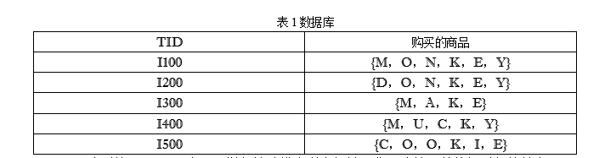
思考题

Slide 42
